Slide 1
الجــودة أسـتراتيجية تنافسـية مسـتمرة
أ.م.د. مي جورج أمين - م. زينب علاوي أبراهيم

Slide 2
في ظل حدة التنافس بين الشركات العالمية للاستحواذ على حصصهم من الاسواق , تواجه الشركات الصناعية تحديات كبيرة هي كيف تصل الشركة الى بناء و تعزيز هذه الميزة التنافسية التي تسمح لها باحتلال مركز تنافسي ممتاز وقوي وتحافظ عليه وتنميه وتضمن المحافظة على زبائنها و وفائهم ان لم يزدادوا.
وتعد الجودة هي الوسيلة والمعيار الاهم الذي يضمن حصة الشركات من الاسواق والفوز بالمنافسة كما يضمن تحقيق ولاء الزبائن لها.

Slide 3
الجودة
" مجموعة الخصائص المتعلقة بالمنتوج او النظام او بالعملية الانتاجية والتي تلبي رغبات الزبائن والاطراف الخاصة الاخرى"................. المنظمة العالمية للمعايرة ISO
"الرضا التام للعميل" .............. فاكنباوم.
" المطابقة مع المتطلبات" ................ كروسبي.
" دقة ألاستخدام حسب ما يراه المستفيد" ........... جوران.
" دقة متوقعة تناسب السوق بتكلفة منخفضة" ........دمينج.

Slide 4
التطـــور التاريخـــي للجـــودة
تطور مفهوم الجودة خلال عقود القرن العشرين اذا ركزت الجودة حتى اواخر الاربعينات على اساليب التفتيش الفعالة من أجل التفتيش والبحث في محاولة لتحديد الوحدات المعابة بعد الانتاج . ثم تحولت الى انشطة الضبط الاحصائي (Statistical Process Control ) والتي يرمز لها اختصارا بـ (SPC) للوصول الى المعاب من المصدر (Catching Defects At The Sources) ثم تطور مفهومها في الستينات الى توكيد / ضمان الجودة (Quality Assurance) والتي يرمز لها اختصارا بـ (QA) للتاكد من ملائمة السلعة للاستعمال او ملائمة السلعة الى التصميم ومطابقة المواصفات الفنية وصولا الى أدارة الجودة الشاملة في الثمانينات , والان نحن في مرحلة السعي لتحقيق رضى الزبون .

Slide 6
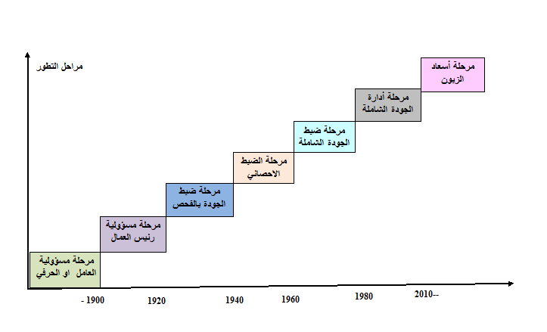

Slide 7
اهمـــــية الجـــــــودة
تظهر اهمية الجودة بالنسبة للاطراف التالية:
اولا- المنظمــــة / المؤسســــة
الصورة العامة للمؤسسة وسمعتها في الاسواق
درجة الــثقة في منتوجــاتها: نقص في جودة التصميم / المطابقة / الاداء يؤثر سلبا على المنتوج
مســتوى الانتــاجية: المنتوجات المعابة تؤثرسلبا على الانتاجية مما يؤثرعلى تسويق المنتوج
التكلفـــة : مستوى الجودة الضعيف يؤدي الى زيادة المرفوضات و زيادة تكاليف الاصلاح وانخفاض الانتاجية كما سبق ذكره.
الانظمـــة والتشريعـات الدوليـة: بديهيا , عدم الالتزام بمعايير جودة المنتوجات يحول دون دخول المؤسسة الى الاسواق العالمية
جــودة البيئة من حولنا. فعند عدم الالتزام بجودة البيئة تفرض عقوبات جزاء على الدول التي لا تلتزم بذلك
زيادة الاربـــاح وحصة الســوق

Slide 8
ثانيـــــا – العمــلاء
رضا الزبــون :عند تحقيق ما يصبو اليه الزبون تضمن الشركة تسويق المنتوج.
الوفــــاء : ان ضمان الاحتفاظ بزبون موجود مسبقا يكلف خمس مرات اقل من اكتساب زبون جديد, وهذا لا يتحقق الا من خلال تقديم السلع والخدمات التي تلبي رغباتهم واحتياجاتهم.

Slide 9
ثالثا- الافـــراد العامليــن في الشـــركة:
ان تطبيـــق مـــنظور الجـــودة داخل الشركة ينمي روح المسؤولية لديهم و يعمل على زيادة الترابط فيما بينهم وبالتالي يعمل على تطوير كفاءتهم الجماعية ويشجعهم على اتخــاذ القـــرارات المتعلقة بالجودة و يسهم بشكل كبير في ايجاد الحلول لجذور المشاكل والمعوقات وتحسين جودة المنتوجات والاعمال المرتبطة بأداء عمل الشركة . ويتم هذا من خلال :
دعم نشاط الافراد
المساهمة في تنسيق عملية الاستمرار في تحقيق رضى الزبون بشكل دائم ويتحقق هذا بتطبيق مفهوم ادارة الجودة الشاملة.
التناسق والترابط ... تطوير شبكات الاتصال الافقي بين مختلف الاقسام و العملاء.

Slide 10
الادوات السبعة الاساسية للسيطرة على الجودة
تستخدم المنظمات الصناعية المتطورة ادوات وتقنيات لتشخيص مسببات الانحراف في جودة الانتاج وأكتشاف وازالة العيوب من جذورها.والعمل على اعادة عملية الانتاج الى وضعها الطبيعي بالسرعة المطلوبة من خلال اتخاذ الاجراءات التصحيحية اللازمة لازالة مسببات الانحراف عن المواصفات المطلوبة بالوقت المناسب. حيث تهدف تطبيق الادوات السبعة الاساسية للجودة الى منع خروج اي منتج نهائي معاب وتقليل العيوب الى ادنى مايمكن وصولا الى العيب الصفري (Zero Defect ) والذي يعتبر هدف مثالي يصعب الوصول اليه في واقع الحال على الانتاج خصوصا عند تطبيق نظم الانتاج التقليدية من جهة ولكنه يمثل احد العناصر الرئيسية في تطبيق نظم الانتاج الحديثة مثل نظام الانتاج الأني من جهة اخرى.

Slide 11
وتؤكد الخبرة المتراكمة في المنظمات الصناعية اليابانية ان 90% من مشاكل الجودة يمكن التغلب عليها بتطبيق الادوات السبعة في تحليل بيانات الجودة واكتشاف اسباب الانحرافات عن المواصفات المطلوبة في المنتوج ومدى علاقتها بالاجراءات التصحيحية , حيث يوفر تطبيق الادوات السبعة الميزات التالية:-
الحصول على استنتاجات علمية تهدف الى تصحيح مسار العملية الانتاجية .
التنبؤ بالانحرافات المتوقعة في مسار العملية الانتاجية قبل حدوثها.
تقليص عدد العاملين في عملية الفحص والتفتيش وذلك بالاعتماد على اسلوب الفحص بالعينات بدلا من الفحص الشامل.
تحديد مسببات الانحراف في خواص الجودة ودراسة العوامل المؤثرة واتخاذ الاجراءات العلاجية . والادوات السبعة للجودة هي :-

Slide 12
الادوات السبعـــة الرئيســية للجــودة
لوحات الضبط Control Chart
جمع البيانات وتحليلها Data Collection and Analyzing
المدرجات التكرارية Histograms
قوائم المراجعة Check Lists
مخطط باريتو Paretoʼs Diagram
مخطط السبب والاثر Cause and Effect Diagram
مخطط التبعثر Scatter Diagram

Slide 14
اهم الادوات الفعالة في تحقيق متطلبات المستهلك
Quality Function Deployment/ نشر فعالية الجودة وهي تقنية فعالة :
- في تحسين جودة خلال عملية تطوير المنتوج .
- تحسين قنوات الاتصال بين المستهلك, السوق , البحث والتطوير, قسمي الانتاج والجودة وتدعم عملية اتخاذ القرار الافضل في كل فعالية / وظيفة.
- تقليل من الوقت والكلفة لمشروع تطوير المنتوجات الجديدة .
- القابلية على التنبؤ و الاستجابة السريعة لتغييرات السوق وتطورها.

Slide 15
لكن مع ذلك لها عيوبها :
مصفوفة العلاقات ( بشكل رئيسي بيت الجودة ) معقدة جدا بسبب كثرة عمليات الادخال والاخراج / او بسبب المتطلبات الكثيرة للمستهلك .
عملية الاحتساب لتقدير العلاقات غير واضحة وليست بطريقة تنظيمية وهذا يعتمد اساسا على التقديرالكمي الموضوعي لفريق عمل QFD.

Slide 16
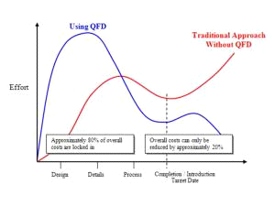
QFD vs. traditional US business methodologies

Slide 17
QFD House of Quality
Interrelationships
Customer importance ratings
How to satisfy
customer wants
What the customer
wants
Relationship
matrix
Competitive assessment
Target values
Weighted rating
Technical
evaluation
Notes:
1

Slide 18
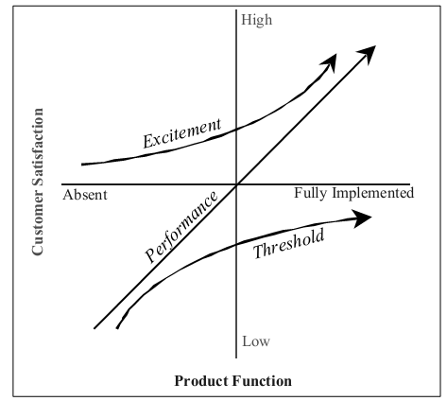
- 2-استخدام نموذج كانو للتعرف على رضى المستهلك تجاه اداء المنتوج

Slide 19
الجوائــــز العالميـــة في الجــــــودة
تقدم جوائز الجودة للمنشآت المتميزة في مجال الجودة من قبل جهة رسمية مستقلة ليس لها ارتباط بالمنشأة الحاصلة على الجائزة، وبنيت جميع هذه الجوائز على أساس تقويم المنشآت المتقدمة حسب معايير محددة، بعض هذه المعايير ترتكز على قياس نتائج مستوى الجودة في المنشآت ، والبعض الآخر يقيس مطابقة المنشآت لمتطلبات العميل والبعض الآخر يُقوِّم الجهد المبذول من قبل المنشآت لضمان توافق جودة المنتج وثباته لديها.
ويمكن تصنيف جوائز الجودة إلى أربعة مستويات.

Slide 20
1- المستوى العالمـــي
وهي جوائز الجودة التي تعطى على المستوى العالمي، حيث لا تنحصر في دولة معينة. 1-1 - جائزة ديمنج(Deming) التي أنشئت عام 1951 على مستوى اليابان وتحولت إلى المستوى العالمي عام 1984
1-2 - جائزة الجودة الأوربية تأسست عام 1992
1-3 - جائزة الجودة الذهبية لمنطقة شرق أسيا ودول المحيط الهادي.

Slide 21
2- المسـتوى الإقليمــــي
وهي جوائز جودة على مستوى الأقاليم أوالولايات التابعة لبعض الدول

Slide 22
3- المــستوى الـــــوطـني
وهي جوائز الجودة التي تعطى على مستوى الدولة حيث تنحصر في المنشآت التي تعمل في تلك الدولة والجدير بالذكر أنه يوجد أكثر من أربعين جائزة جودة لمعظم دول العالم المتقدمة والنامية من أهمها:
3-1 - جائزة مالكولم بالدرج (Malcolm Baldrige)الأمريكية التي أنشئت عام 1987 م. 3-2 - جائزة سنغافورة الوطنية للجودة ، أنشئت عام 1994 م . 3-3 - جائزة المملكة المتحدة للجودة ، أنشئت عام 1994 م . 3-4 - جائزة دبي للجودة ، أنشئت عام 1995 م . 3-5 - جائزة السويد للجودة ، أنشئت عام 1996 م .

Slide 23
4- المـستوى المهنــي
وهي جوائز جودة تمنحها الجمعيات والمؤسسات المهنية على مستوى النطاق الذي تغطيه.

Slide 24
شــــــكرا لمـــشاركتــــكـم

